Slide 1
Konkurs Kulinarny ,,Ziemniak tani, smaczny i zdrowy’’

Slide 2
Zespół reprezentujĄcy - FundacjĘ Dziedzictwo
Potrawy
zaplanowane do wykonania na eliminacje konkursowe:
Trzy sałatki wykonane na bazie ziemniaka
Sałatka ziemniaczana wzbogacona Kiełkami w koperkowym sosie.
Sałatka ziemniaczana z wĘdzonym kurczakiem i dressingiem musztardowo – miodowym.
3. Sałatka ziemniaczana z ogórkiem kiszonym lub małosolnym

Slide 3
Organizatorzy spotkania, zabezpieczyli do wykonania potraw konkursowych właściwie zaopatrzoną spiżarnię, której zawartość, zespoły uczestniczące w konkursie, dobrze wykorzystały.

Slide 4
Sałatka ziemniaczana wzbogacona kiełkami w koperkowym sosie
Ta sałatka ziemniaczana zawiera w sobie wszystko, co najlepsze na wiosnę. Są tu i młode ziemniaki, i jędrne kiełki, i chrupiąca rzodkiewka. Do tego aromatyczny koperek i pikantna rukola, a na dodatek słodko-kwaśny winegret. Pycha!
Zdjęcie sałatka ziemniaczana z surowymi szparagami i koperkowym sosem fot. Dominika Wójciak

Slide 5
Sposób przygotowania:
Ziemniaki szorujemy, gotujemy do miękkości w osolonej wodzie. Odcedzamy, zostawiamy w garnku bez przykrycia, by odparowały, stygnąc. Rzodkiewki i kiełki myjemy. Rzodkiewki kroimy na cienkie plasterki.
Rukolę myjemy i osuszamy. Musztardę ucieramy z sokiem z cytryny i oliwą. Dodajemy koperek, przyprawiamy solą i pieprzem. Ziemniaki kroimy w grubą kostkę. Mieszamy z rzodkiewkami, kiełkami i rukolą.
Polewamy sałatkę ziemniaczaną koperkowym sosem.
Składniki:
500 g młodych ziemniaków
2 pęczki rzodkiewki
paczka zielonych kiełków
4 garście rukoli
2 łyżki posiekanego koperku
Dodatki:
łyżka musztardy miodowej
sok z pół cytryny
80 ml oliwy
sól, pieprz

Slide 6
Sałatka ziemniaczana z wędzonym kurczakiem i dressingiem musztardowo – miodowym
Sałatkę ziemniaczaną możecie przyrządzić również z tego, co zostało po grillowaniu. Świetnie smakuje zwłaszcza z dodatkiem wędzonego lub grillowanego kurczaka
Sałatka ziemniaczana z wędzonym kurczakiem i dressingiem musztardowo-miodowym Fot. Shutterstock
.

Slide 7
Sposób przygotowania:
Przygotuj sos, porządnie mieszając jego składniki, aż powstanie gładka emulsja. Ziemniaki pokrój na mniejsze lub większe kawałki (wedle uznania). Cebulę obierz z łupin i posiekaj w pióra. Wymieszaj warzywa z sosem i posiekanymi ziołami, a następnie odstaw na ok. 0,5-1 godzinę.
Po tym czasie pokrój ogórki na grubsze plastry, a kurczaka porwij lub pokrój na kawałki. Wymieszaj z resztą sałatki. Możesz podawać od razu lub poczekać, aż smaki składników lepiej się połączą (w tym celu odstaw sałatkę do lodówki jeszcze na ok. godzinę lub dwie).
Składniki:
0,5 kg młodych, niedużych ziemniaków (ugotowanych i przestudzonych)
3-4 ogórki konserwowe (mniej, jeśli są duże, a więcej, jeśli mniejsze)
2 mniejsze czerwone cebulki
2 wędzone udka z kurczaka
Na sos:
3 łyżki musztardy ziarnistej
1 łyżka miodu
2 łyżki oliwy
sok z cytryny do smaku
sól i pieprz
Opcjonalnie: 1-2 łyżki posiekanych świeżych ziół, np. szczypiorek, koperek, natka pietruszki

Slide 8
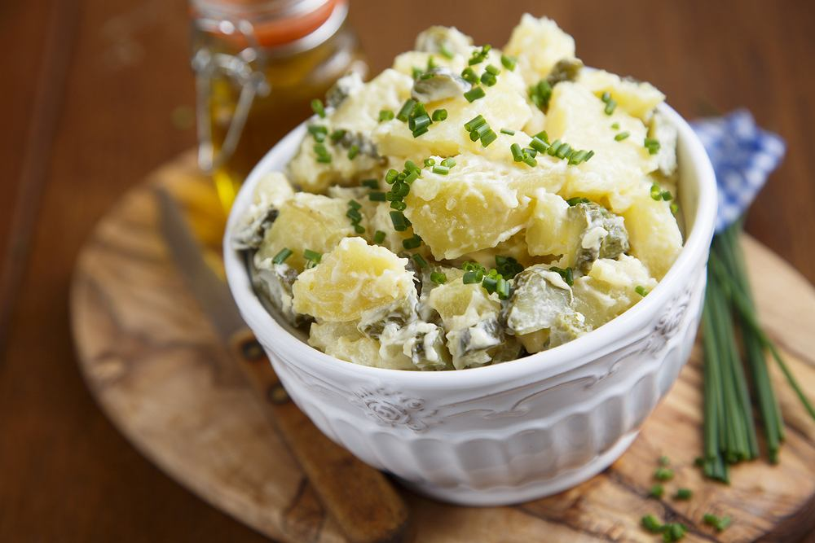
Sałatka ziemniaczana z ogórkiem kiszonym lub małosolnym
Sałatka ziemniaczana w najprostszej wersji? To chyba właśnie ta z ogórkami kiszonymi lub małosolnymi (można też użyć korniszonów), która świetnie pasuje do kiełbasy z grilla. By była najlepsza, warto pozwolić jej chwilę ,,odpocząć” w lodówce.
Sałatka ziemniaczana z ogórkiem kiszonym lub małosolnym
Fot. Shutterstock

Slide 9
Sposób przygotowania:
Składniki:
kilogram młodych ziemniaków lub ziemniaków sałatkowych
5-6 ogórków kiszonych lub małosolnych
pęczek szczypiorku
2 ząbki czosnku
2 łyżki majonezu
2 łyżki kwaśnej śmietany lub gęstego jogurtu
sól i pieprz do smaku
opcjonalnie: łyżeczka musztardy dijon lub sarepskiej
Ziemniaki ugotuj w mundurkach w osolonej wodzie, odcedź i ostudź. Następnie obierz i pokrój w grubszą kostkę. Ogórki również pokrój w kostkę lub półplasterki i odsącz z nadmiaru płynu - nie powinny być zbyt mokre.
Pozostałe składniki porządnie wymieszaj. Następnie połącz z ziemniakami i ogórkami. Odstaw do lodówki na ok. godzinę, żeby smaki się przegryzły.

Slide 10
Zespół reprezentujĄcy
Parafialny Klub Sportowy
,,Św. Józef’’
Potrawy zaplanowANE do wykonania na eliminacje konkursowe :
Trzy sałatki wykonane na bazie ziemniaka

Slide 11
1.Meksykański król imprez – sałatka warstwowa 2. Sałatka z kiszonego ogórka rzodkiewek w sosie koperkowym 3. Sałatka ziemniaczana z selerem naciowym w sosie kefirowo-musztardowym
Organizatorzy spotkania, zabezpieczyli do wykonania potraw konkursowych właściwie zaopatrzoną spiżarnię, której zawartość, zespoły uczestniczące w konkursie dobrze wykorzystały.

Slide 12
Meksykański król imprez – sałatka warstwowa
Ta sałatka robi prawdziwą furorę podczas różnego rodzaju imprez, spotkań
i zabaw. Wygląda efektownie i smakuje znakomicie, to prawdziwy król
imprezy!.
Inspiracja z bloga smakiempisany.pl ; przepisem z bloga smakiempisany.pl,

Slide 13
cD. składniki
Składniki:
½ kg ugotowanych ziemniaków, pokrojonych w kostkę – ułożonych na dnie salaterki
0,5 kg mielonego mięsa wieprzowego
1/2 główki sałaty lodowej
1 cebula
3 łyżki koncentratu pomidorowego
250 g pieczarek
1 puszka kukurydzy
1 puszka czerwonej fasoli
100g żółtego sera
1 pomidor
1 czerwona papryka
1/2 opakowania nachos
przyprawy: sól, pieprz, papryka słodka, chilli
olej do smażenia
1 łyżka masła
sos:
3 łyżki majonezu
2 łyżki pikantnego ketchupu
1 łyżka musztardy

Slide 14
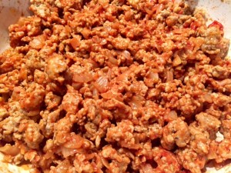
Sposób przygotowania: Ziemniaki gotujemy, odcedzone wystudzamy i kroimy w kostkę, układamy na dnie szklanego naczynia. Mięso mielone podsmażamy wraz z cebulą na niewielkiej ilości oleju. Gdy się przyrumieni przyprawiamy do smaku i dodajemy koncentrat pomidorowy. Mieszamy i smażymy jeszcze przez kilka minut. Zdejmujemy z patelni, studzimy.

Slide 15
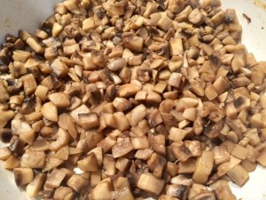
Pieczarki kroimy w kosteczkę i smażymy na maśle, lekko oprószamy solą i pieprzem. Zdejmujemy z ognia, studzimy.

Slide 16
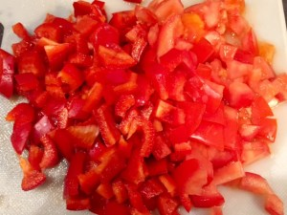
Pomidora i paprykę myjemy i kroimy w kosteczkę.

Slide 17
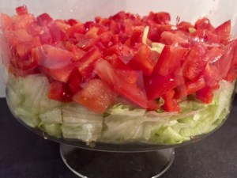
Sałatę rwiemy na kawałki i wykładamy na dno miski. Na sałatę wykładamy pomidora i paprykę.

Slide 18
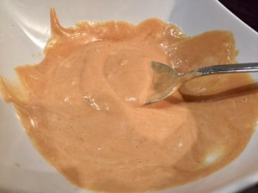
Kolejną warstwę stanowi mięso a później pieczarki. Następnie wykładamy odsączoną z zalewy kukurydzę i fasolę. W miseczce mieszamy składniki sosu.

Slide 19
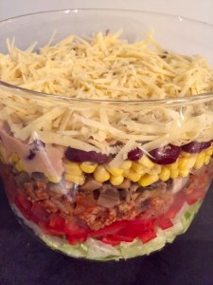
Sos wykładamy na fasolę i całość posypujemy startym (na tarce o dużych oczkach) serem.

Slide 20
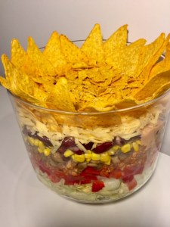
Wierzch sałatki tuż przed podaniem wysypujemy pokruszonymi nachosami, a wokół miski układamy pionowo całe nachosy, tak aby utworzyły koronę.

Slide 21
Smacznego! Wszystkie porady pochodzą z bloga zbiorporad.blog.pl.
Wszystkie porady pochodzą z bloga zbiorporad.blog.pl.

Slide 22
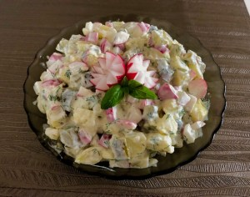
Sałatka z kiszonego ogórka, rzodkiewek w sosie koperkowym

Slide 23
Polecamy!
Składniki:
0,5 kg ziemniaków
3-4 kiszone ogórki
pęczek rzodkiewek
pół pęczka koperku
1 łyżka majonezu
pół szklanki gęstego jogurtu naturalnego
2 ząbki czosnku
sól i pieprz
Ta sałatka świetnie pasuje do mięs i ryb z grilla, a także do potraw pieczonych
w piekarniku.
Smakuje wybornie i pięknie prezentuje się na stole.

Slide 24
Sposób przygotowania:
Ziemniaki gotujemy w łupinach, studzimy, obieramy i kroimy w średniej wielkości kostkę.

Slide 25
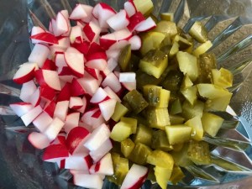
Ogórki i rzodkiewki również kroimy w kostkę średniej wielkości.

Slide 26
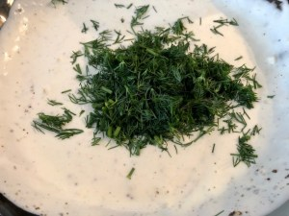
Majonez mieszamy z jogurtem i przeciśniętym czosnkiem. Dodajemy drobno posiekany koperek.

Slide 27
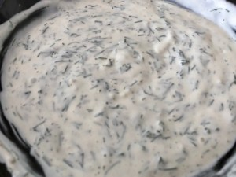
Mieszamy i delikatnie doprawiamy solą oraz pieprzem. Mieszamy i delikatnie doprawiamy solą oraz pieprzem.
Sos mieszamy z pokrojonymi wcześniej warzywami. W razie potrzeby doprawiamy jeszcze całość solą oraz pieprzem.

Slide 28
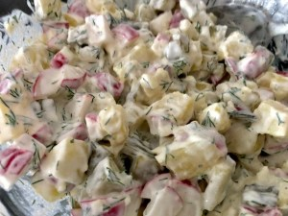
Przed podaniem sałatkę wkładamy do lodówki na minimum godzinę aby smaki się połączyły. Smacznego!

Slide 29
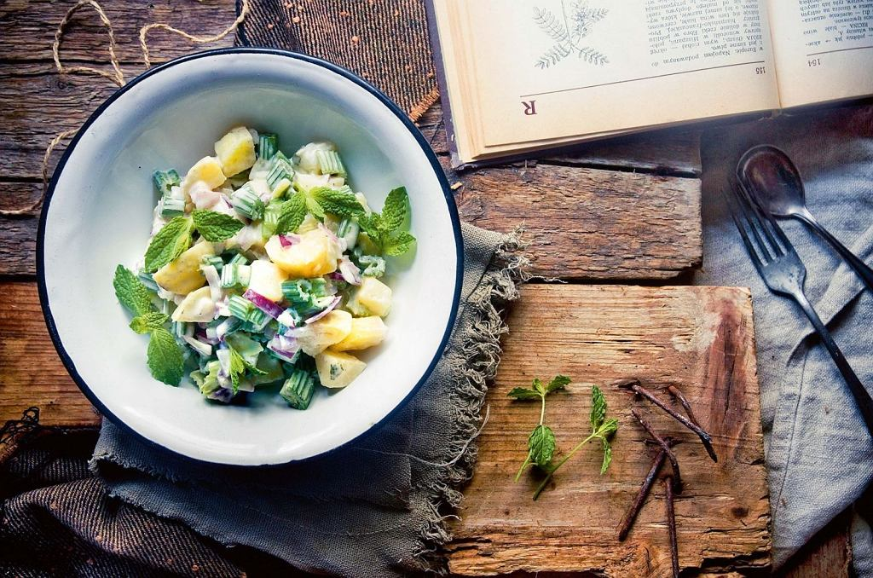
Autor: Honorata Piwowarska
Sałatka ziemniaczana z selerem naciowym w sosie kefirowo-musztardowym

Slide 30
Bardzo łatwy do wykonania przepis na sałatkę ziemniaczaną z dodatkiem cebuli, selera naciowego i kefiru. Kwaskowa i aromatyczna będzie doskonale pasować do delikatnych mięs z grilla, np. grillowanego kurczaka.
Składniki:
1.5 kg ziemniaków (lub batatów)
duża czerwona cebula
2 łodygi selera naciowego
120 g kefiru
60 g majonezu
2 łyżki musztardy
2 łyżki posiekanej mięty
Sól, pieprz
Sposób przygotowania:
Ziemniaki szorujemy, wkładamy do zimnej osolonej wody, gotujemy do miękkości. Studzimy, obieramy, kroimy w kostkę. Cebulę obieramy, siekamy. Seler naciowy kroimy w kostkę. Kefir roztrzepujemy z majonezem, musztardą i miętą. Dodajemy cebulę i seler, przyprawiamy solą i pieprzem. Mieszamy z ziemniakami. Sałatkę ziemniaczaną chłodzimy przez cztery godziny.

Slide 31
Zespół reprezentujĄcy _- koło gospodyŃ - swojskie klimaty - z Barwałdu Średniego
Potrawy
zaplanowane do wykonania na eliminacje konkursowe
Trzy potrawy wykonane na bazie ziemniaka
Strucla drożdżowa z nadzieniem ziemniaczanym
Babka ziemniaczana
Ziemniaki faszerowane na różne sposoby

Slide 32
Strucla drożdżowa z nadzieniem ziemniaczanym
Składniki;
1kg. Ziemniaków
½ kostki margaryny
10dkg drożdży
2 szklanki mleka
½ szklanki cukru
2 jaja
1 płaska łyżeczka soli

Slide 33
Masa ziemniaczana – składniki
1kg ziemniaków,5 żółtek,1 kostka margaryny,1 szklanka cukru, olejek migdałowy,10 dkg. rodzynek
Sposób przygotowania:
Ugotowane, wystudzone, obrane ziemniaki, zetrzeć na tarce / na drobnych oczkach/.
Margarynę, cukier, żółtka, utrzeć na pulchną masę i połączyć z ziemniakami.
Wyrośnięte ciasto drożdżowe podzielić na trzy części i rozwałkować na kwadraty o grubości 1 cm. Posmarować masą ziemniaczaną i posypać rodzynkami. Ciasto zwinąć w rulony / dobrze skleić boki/
Rulon przeciąć wzdłuż i zapleść warkocz /przekładać przez siebie środkiem do góry/.
Piec w temperaturze 200 stopni C ok. 40 min.
Po wystudzeniu polukrować.
Lukier
1 białko, 12 dkg cukru pudru, prę kropel olejku migdałowego, 2 łyżki roztopionej przestudzonej margaryny.
Wykonanie; białko, cukier, olej – utrzeć na pulchną masę – pod koniec dodać margarynę /ucierając jeszcze chwilę/.
Lukrem polać wystudzony placek.
Smacznego!

Slide 34
Babka Ziemniaczana
Składniki
1,5 kg. ziemniaków
30dkg. Boczku
15 dkg. Kiełbasy
2 cebule
3 jaja
1 łyżka majnezu
2 łyżki mąki
Sól, pieprz

Slide 35
Sposób przygotowania:
Ugotowane, wystudzone, obrane ziemniaki zetrzeć na tarce / na drobnych oczkach/
Cebulę, boczek, kiełbasę pokroić w kostkę.
Podsmażyć na patelni, dodając kolejno w/w składniki – wymieszać.
Masę ziemniaczaną połączyć z wysmażoną cebulą, boczkiem, kiełbasą.
Do masy dodać; jaja, majonez, mąkę oraz sól i pieprz /do smaku/.
Wymieszaną masę ziemniaczaną nałożyć na blaszkę, posmarowaną tłuszczem i obsypaną bułką tartą, piec w temp.180 stopni C przez ok. 1,5 godz.

Slide 36
Ziemniaki faszerowane na różne sposoby
Bardzo smaczne, dekoracyjne oraz bardzo łatwe do wykonania danie.
Pomysłowość i kreatywność towarzysząca jego przyżadzaniu jest bardzo wskazana !

Slide 37
Ziemniaczki faszerowane sałatką z kurczakiem
Wykonanie
Ziemniaki umyć i wytrzeć do sucha (nie obierać). Piec w piekarniku nagrzanym do 220 stopni, przez około 60 minut. Ziemniaki powinny być w środku idealnie miękkie, z chrupiącą skórką na zewnątrz (sprawdzamy nakłuwając widelcem).
Paprykę i ogórka pokroić w kostkę, kukurydzę odsączyć z zalewy, pokroić drobno szczypiorek.
Filety z kurczaka pokroić w kostkę, posypać przyprawą i wstawić do lodówki. Przed końcem pieczenia ziemniaków filety z kurczaka usmażyć na rozgrzanym oleju.
Każdego ziemniaka przeciąć na pół wzdłuż i wydrążyć miąższ. Miąższ rozgnieść widelcem, dodać pokrojoną paprykę, ogórki, kukurydzę, szczypiorek, majonez, koncentrat pomidorowy lub ketchup, doprawić do smaku solą, pieprzem i dokładnie wymieszać.
Przygotowany farsz nakładać do wydrążonych ziemniaków. Dekorować pomidorkami koktajlowymi.
Smacznego😊
Składniki:
5 średniej wielkości ziemniaków jednakowej wielkości
1 pojedynczy filet z kurczaka
50 g papryki konserwowej
50 g kukurydzy z puszki
50 g ogórka konserwowego
pęczek szczypiorku
2 łyżki majonezu
4 łyżki koncentratu pomidorowego lub ketchupu
dowolna przyprawa do kurczaka np. kebab, gyros, sól, pieprz

Slide 38
Na slajdach prezentujemy potrawy i przepisy zaczerpnięte z sieci Internet, przedmiotowe informacje wykorzystane zostały dla celu organizacji Konkursu Kulinarnego pt. ,,Ziemniak tani, smaczny i zdrowy’’ który został przeprowadzony w dniu 18 lipca 2019r. Organizator spotkania; Projekt realizowany przez Fundację Dziedzictwo w ramach współdziałania z LGD ,,Gościniec 4 Żywiołów 34 - 145 Zakrzów175 Tytuł projektu ;,, Ziemniak tani, smaczny i zdrowy - międzypokoleniowe spotkania integracyjne promujące potrawy wykonywane na bazie ziemniaka jako podstawowego warzywa kuchni regionalnej obszaru LGD Gościniec 4 Żywiołów''.
Partnerzy projektu – uczestnicy w/w konkursu kulinarnego oraz konkursu wiedzy ;
Parafialny Klub Sportowy ,,Św. Józef” działający przy Parafii Św. Józefa w Kalwarii Zebrzydowskiej
Stowarzyszenie Dobroczynne im. Mikołaja Zebrzydowskiego w Zebrzydowicach działające przy Konwencie Ojców Bonifratrów
Koło Gospodyń Wiejskich ,,Swojskie Klimaty’’ w Barwałdzie Średnim.
Termin spotkania : 18 lipca 2019r. godz. 18.30
Miejsce spotkania: Ośrodek Szkolenia i Wychowania OHP,, Korona’’ 34 - 143 Lanckorona ul. Krakowska 12
Zadanie realizowane w ramach porozumienia Nr 8/KZ/2019 w zakresie współpracy na realizację przedsięwzięć promujących i aktywizujących LGD ,,Gościniec 4 Żywiołów’’ zawartej przez Fundację Dziedzictwo w ramach współdziałania z LGD ,,Gościniec 4 Żywiołów’’ 34- 145 Zakrzów175, NIP 551-245-13-69

